Slide 1

স্বাস্থ্য সুরক্ষা কর্মসূচি (এসএসকে)
এসএসকে হাসপাতাল অটোমেশন এবং
এসএসকে ম্যানেজমেন্ট সিস্টেম
স্বাস্থ্য অর্থনীতি ইউনিট
স্বাস্থ্য সেবা বিভাগ, স্বাস্থ্য ও পরিবার কল্যাণ মন্ত্রণালয়
বাস্তবায়নে:

Slide 2


এসএসকে হাসপাতাল অটোমেশন
লিষ্টিং প্রক্রিয়া
এক নজরে উপস্থাপনা
এসএসকে ম্যানেজমেন্ট সিস্টেম
ক্লেইম ম্যানেজমেন্ট
এ্যাপস পরিচিতি
এ্যাপস এর কার্যপ্রণালী

Slide 3
    Developing Software with Modules and Digital Features
CLAIM MANAGEMENT (Processing, Payment & Account Management, etc.)
DATABASE MANAGEMENT (Listing, Registration, Health Card Distribution, etc.)
MIS
(Reporting , Dashboard Management, etc.)
HEALTH SERVICE MANAGEMENT
(Booth Operations, Admission, Pharmacy, etc.)
12 April 2023

Slide 4
DATABASE MANAGEMENT (Listing, Registration, Health Card Distribution, etc.)
Survey Management (BPL, etc.)
BPL Household Registration & Profile Management
Health Card Management (Printing and Distribution Module)
Information, Communication & Education (ICE) Management
12 April 2023

Slide 5
HEALTH SERVICE MANAGEMENT (Booth Operations, Admission, Pharmacy, etc.)
Card Verification & Generation of Patient ID
Outdoor Patient Department (OPD) Management
Indoor Patient Department (IPD) Management
(Patient Admission & Treatment)
Hospital Automation (SSK, etc.)
(Doctor Prescriptions, LIS, SSK Pharmacy, Discharge & Birth/Death Certificate etc.)
12 April 2023

Slide 6
CLAIM MANAGEMENT (Processing, Payment & Account Management, etc.)
Claim Preparation & Submission
Claim File Review & Approval Management
Payment & Fund Management
12 April 2023

Slide 7
MIS (Reporting, Dashboard Management, etc.)
Database Report
Pharmacy Stock Report
Service Delivery Report
Provider’s Attendance Report
Financial Report
Daily Summary Report of different services
Maintenance & Updates (Dashboard & Notification Management, etc.)
12 April 2023

Slide 8
এসএসকে সার্ভের উদ্দেশ‌্য
বিভাগ, জেলা, উপজেলা হতে শুরু করে মৌজা ও গ্রাম পর্যন্ত ভৌগোলিক অবস্থানভিত্তিক দারিদ্রসীমার নীচে বসবাসরত সকল খানার তথ্য নিরূপণ। প্রদত্ত তথ্যের ভিত্তিতে, যাচাই বাছাই পূর্বক রেজিস্ট্রেশন সম্পন্ন করে স্বাস্থ্য কার্ড প্রদানের মাধ্যমে সুবিধাবঞ্চিত ও দারিদ্রসীমার নীচে বসবাসরত পরিবারকে সরকার প্রদত্ত বিনামূল্যে স্বাস্থ্য সেবার আওতায় নিয়ে আসা।
Notes:
ভৌগোলিক অবস্থানভিত্তিক জনসংখ্যার হিসাব নিরূপণ;
সকল জনগোষ্ঠির আর্থ-সামাজিক ও জনতাত্ত্বিক বৈশিষ্ট্যসমূহ নিরূপণ;
গৃহ সংক্রান্ত পরিসংখ্যান সরবরাহ;
জাতীয় ও স্থানীয় পর্যায়ে উন্নয়ন কর্মসূচি প্রণয়ন ও বাস্তবায়নে তথ্য সরবরাহ;
নীতিনির্ধারক, পরিকল্পনাবিদ, প্রশাসক, গবেষক, মিডিয়া, সরকারি-অসরকারি প্রতিষ্ঠান এবং উন্নয়ন সহযোগী সংস্থার জন্য নির্ভরযোগ্য পরিসংখ্যান সরবরাহ।

Slide 9
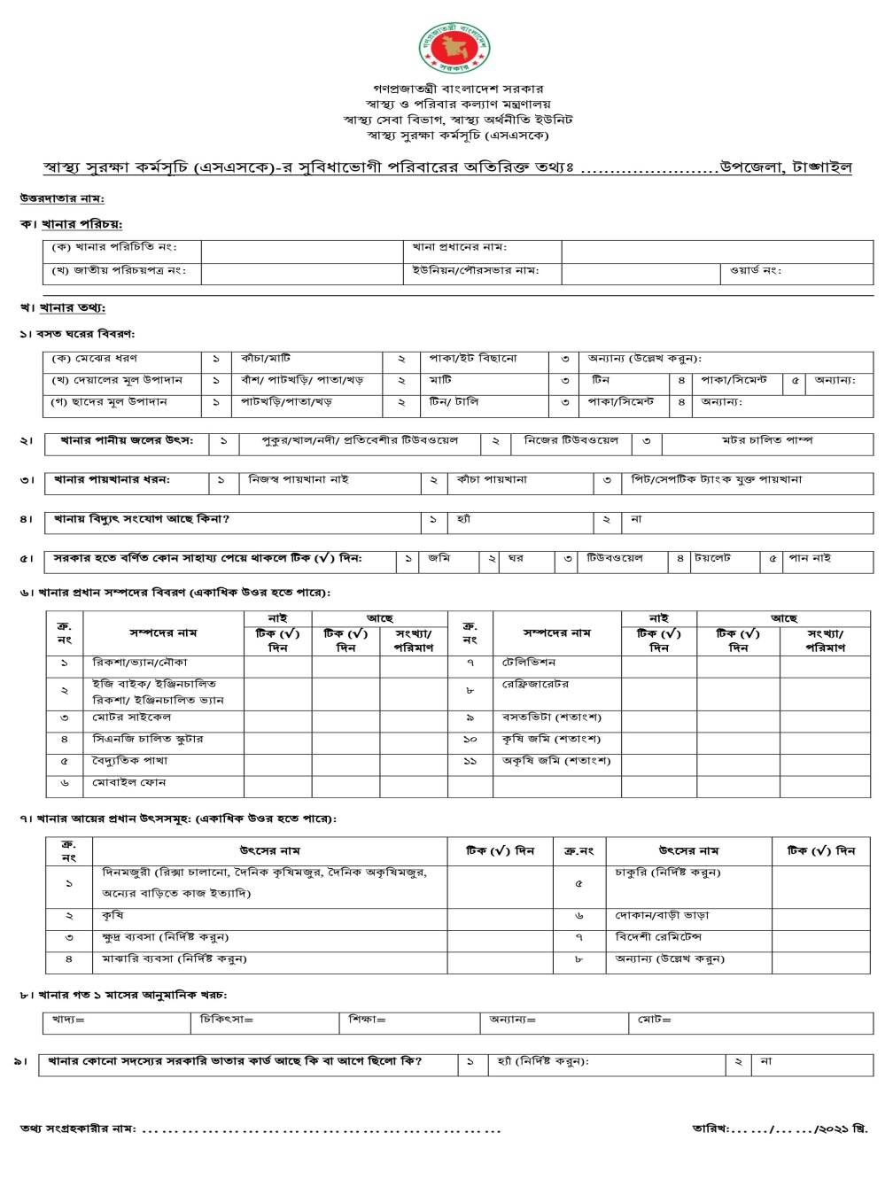
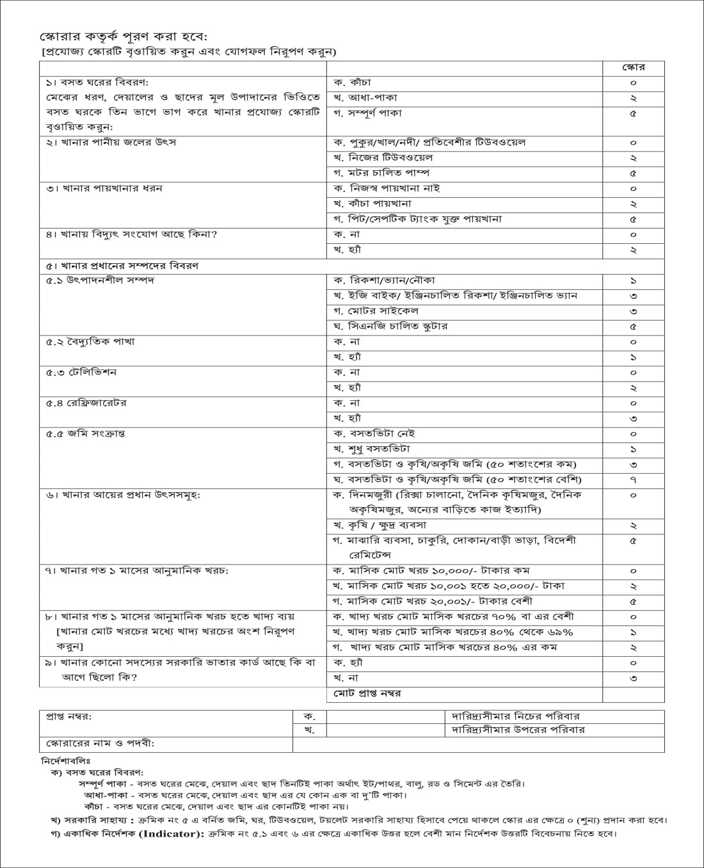
নির্দিষ্ট সূচক (শহর/ গ্রামীন) ব্যবহার করে দারিদ্র্যসীমার নীচে বসবাসকারী জনগণের তালিকা তৈরি

Slide 10
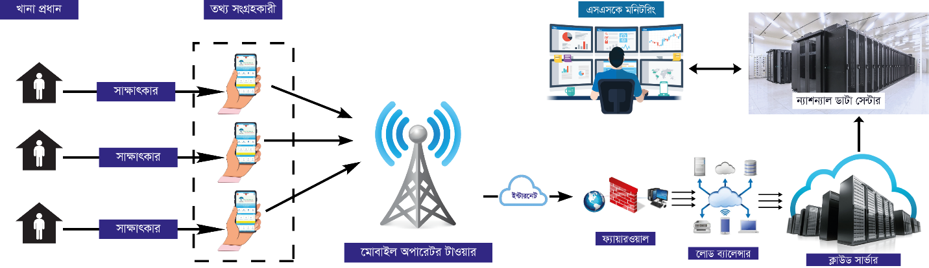
সার্ভে
প্রক্রিয়া
মোবাইল অ্যাপে তথ্য সংগ্রহ
কেন্দ্রীয় ড্যাশবোর্ডের মাধ্যমে মনিটরিং
তথ্য সংগ্রহকারীগণ খানায় সরাসরি পরিদর্শন করে সাক্ষাৎকারের মাধ্যমে মোবাইল অ্যাপে তথ্য এন্ট্রি করবেন
কেন্দ্রীয় ড্যাশবোর্ডে তথ্য সংগ্রহের হালনাগাদ অবস্থা সার্বক্ষণিক মনিটরিং করা হবে। জরিপের সকল প্রক্রিয়া ইন্টিগ্রেটেড সার্ভে ম্যানেজমেন্ট সিস্টেমে যুক্ত থাকবে।
ইন্টারনেটের মাধ্যমে লাইভ ডাটা প্রেরণ
উপাত্ত প্রক্রিয়াকরণ
সংগৃহীত তথ্য সরাসরি ন্যাশনাল ডাটা সেন্টারের সার্ভারে প্রেরণ করা হবে।
ন্যাশনাল ডাটা সেন্টারে (এনডিসি)-এর কেন্দ্রীয় সার্ভার হতে তথ্য-উপাত্ত ডিজিটাল প্রক্রিয়ার মাধ্যমে প্রতিবেদন প্রস্তুত ও প্রকাশ করা হবে।

Slide 11



এসএসকে সার্ভের নিরাপত্তা
সার্ভে সফটওয়্যার
ফায়ারওয়াল
এন্ড টু এন্ড এনক্রিপশন
সার্ভের জনবলের নিরাপত্তা
মাঠ পর্যায়ের সকল মোবাইল-এ কেন্দ্রীয়ভাবে সার্ভে সফটওয়ার দ্বারা নিয়ন্ত্রিত।
কেন্দ্রীয় সার্ভারের বিভিন্ন পর্যায়ে ফায়ারওয়াল ও অন্যান্য অত্যাধুনিক সুরক্ষা প্রযুক্তির ব্যবহার।
সার্ভের সকল উপাত্ত মোবাইল হতে শুরু করে প্রক্রিয়াকরণ পর্যন্ত সকল ক্ষেত্রে তথ্য সম্পূর্ণ এনক্রিপ্টেড করা থাকবে।
সার্ভের মালামাল ও জনবলের যথাযথ নিরাপত্তার জন্য প্রশাসন ও জনপ্রতিনিধিদের সম্পৃক্ততা।

Slide 12
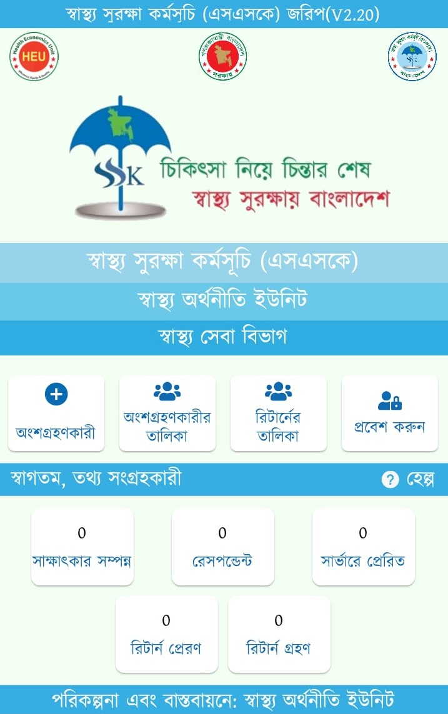
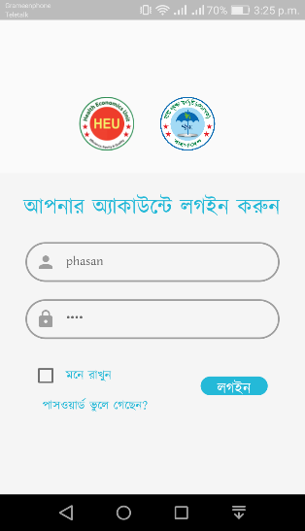

ACTIONS OF APPS

Slide 13
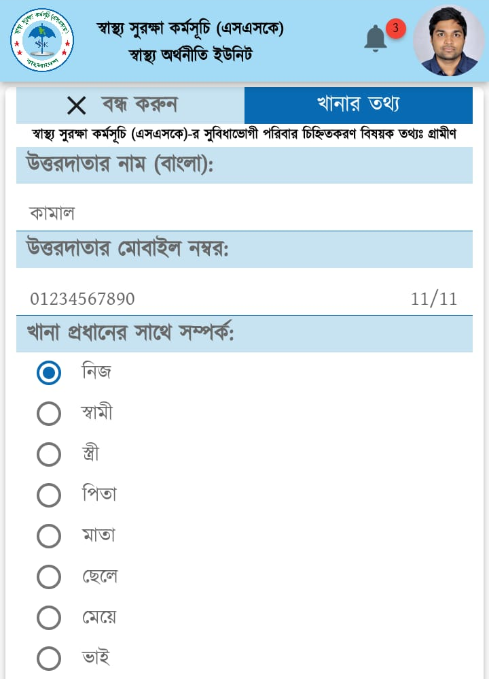
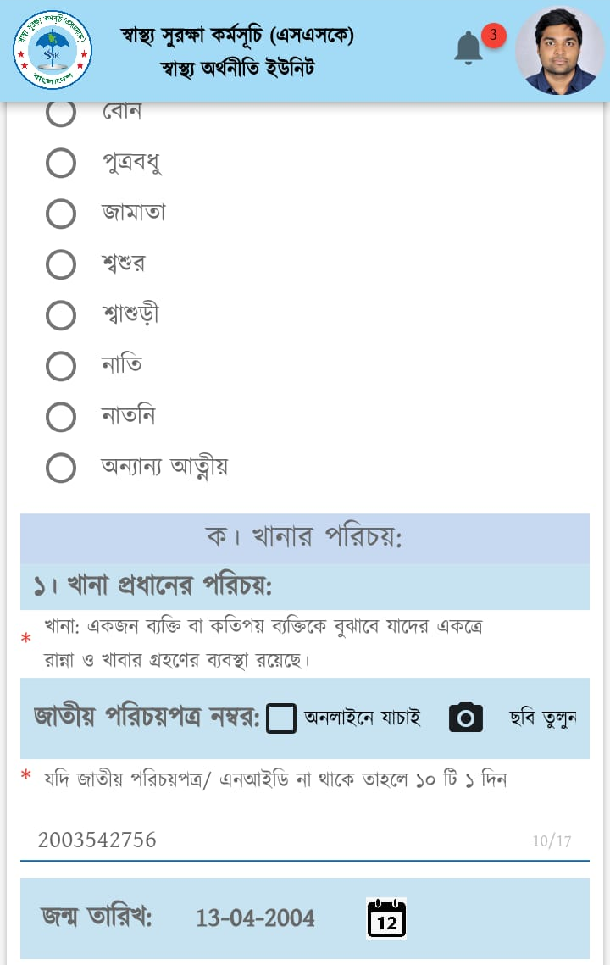
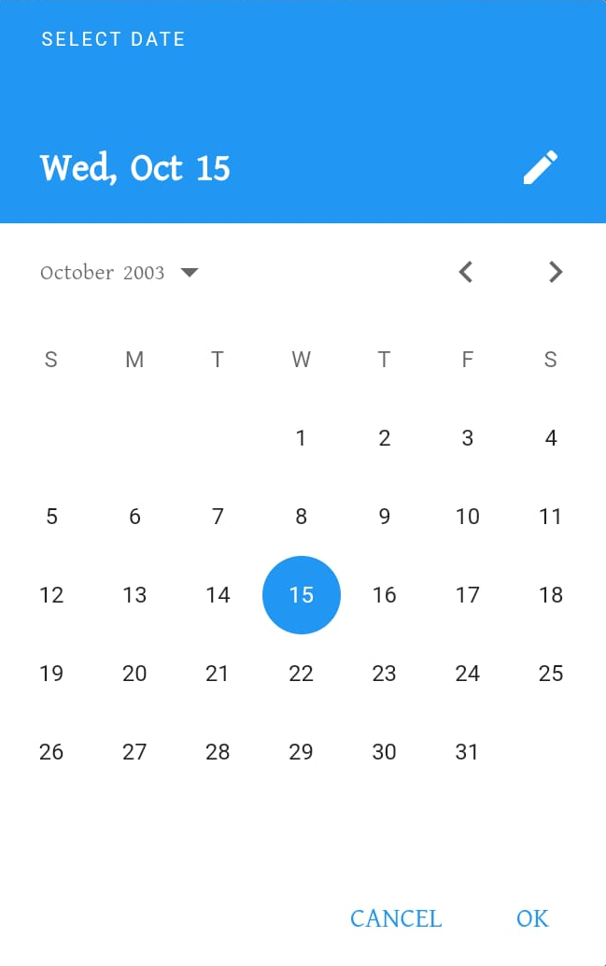
ACTIONS OF APPS

Slide 14
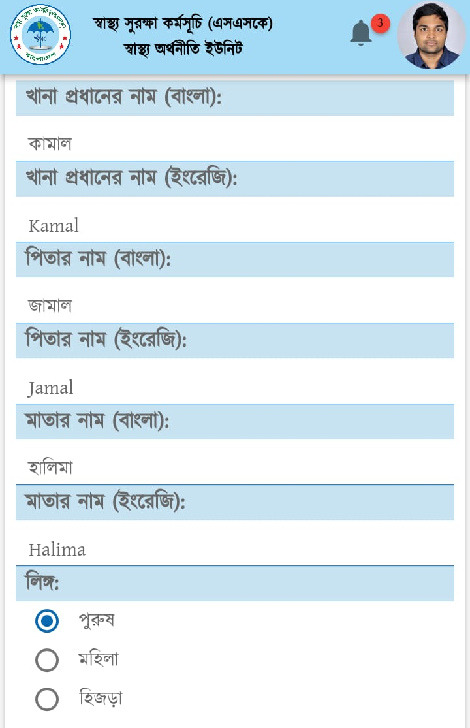
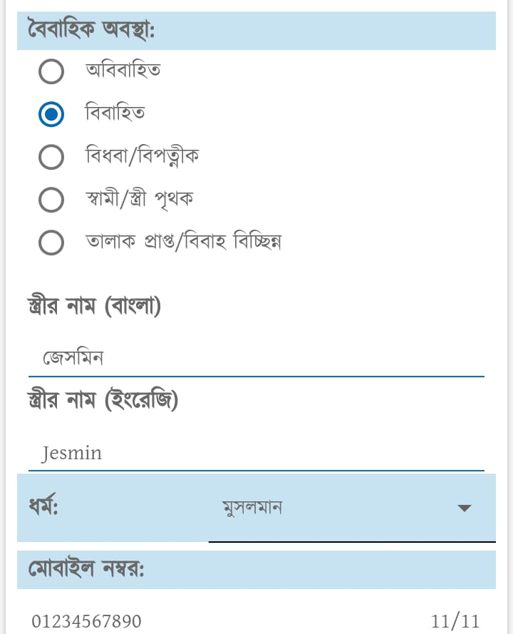

ACTIONS OF APPS

Slide 15
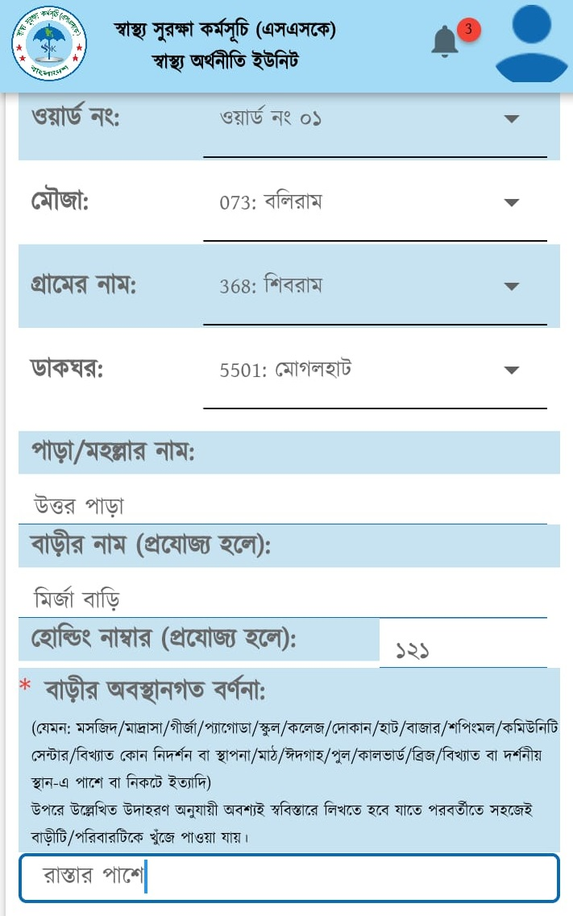
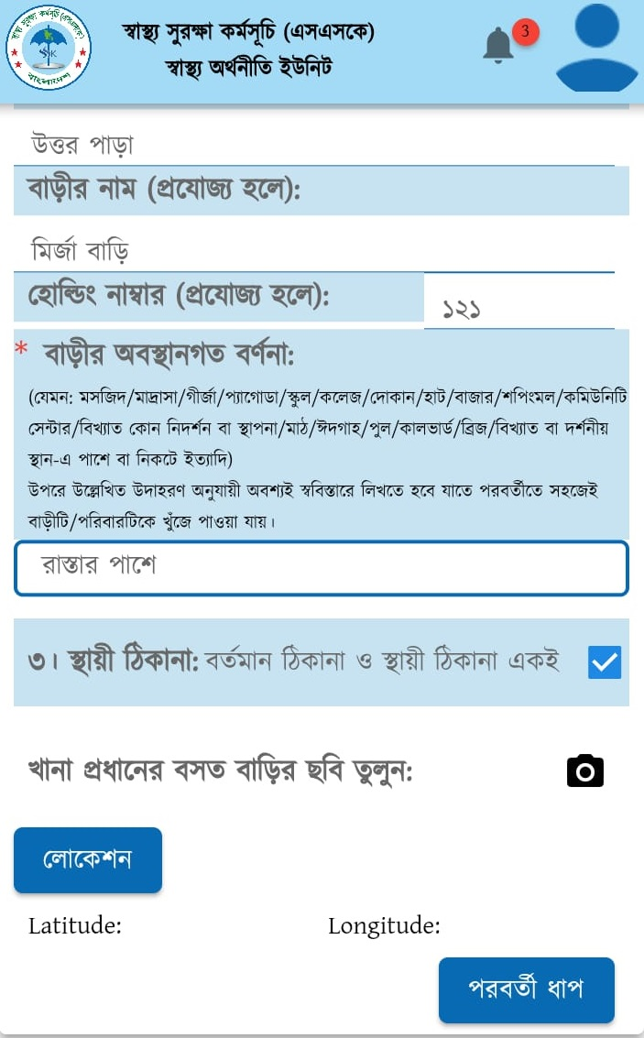
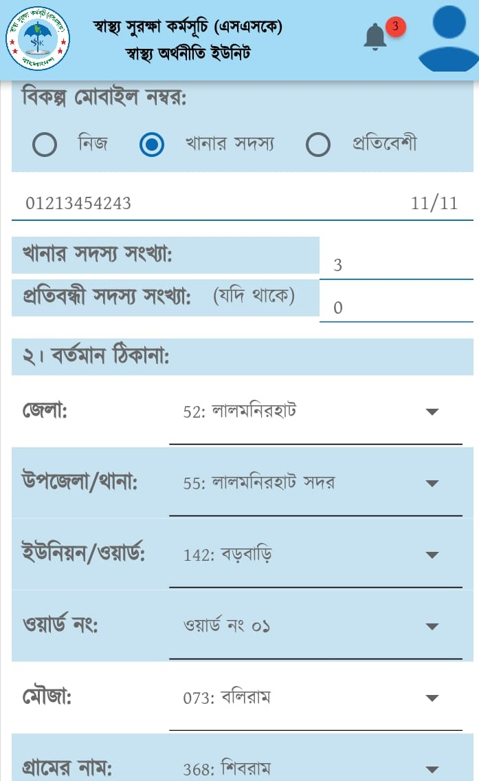
ACTIONS OF APPS

Slide 16

ACTIONS OF APPS
বসত ঘরের বিবরণ
খানার প্রধান সম্পদের বিবরণ
খানার আয়ের প্রধান উৎসসমূহ
খানার মাসিক গড় খরচ
খানার কোনো সদস্যের সরকারি ভাতার কার্ড আছে কি বা আগে ছিলো কি?

Slide 17
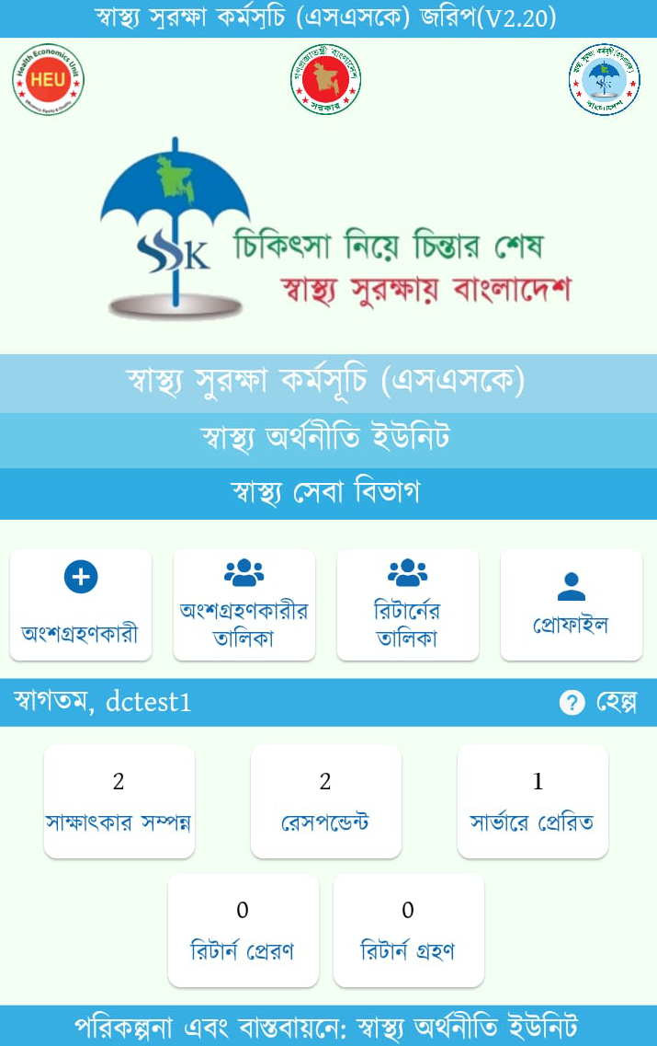
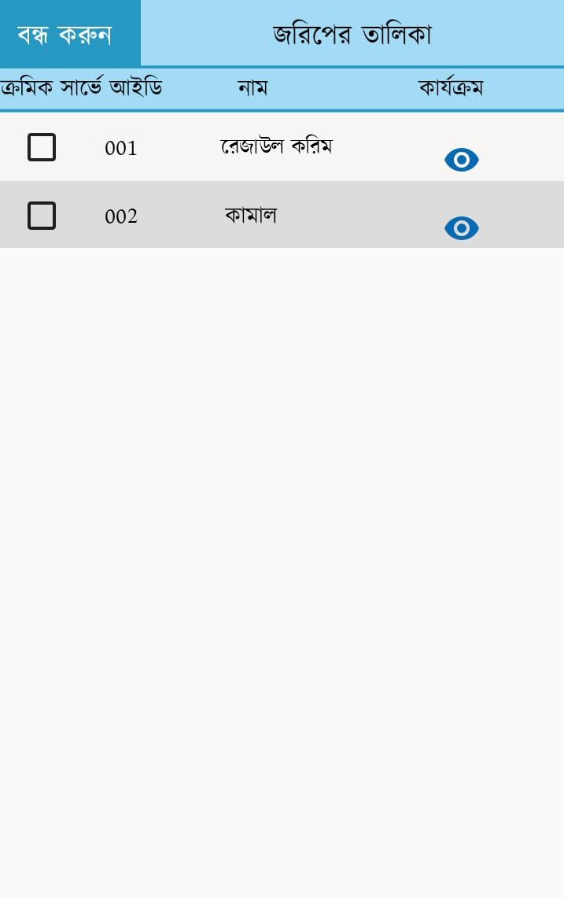

ACTIONS OF APPS

Slide 18
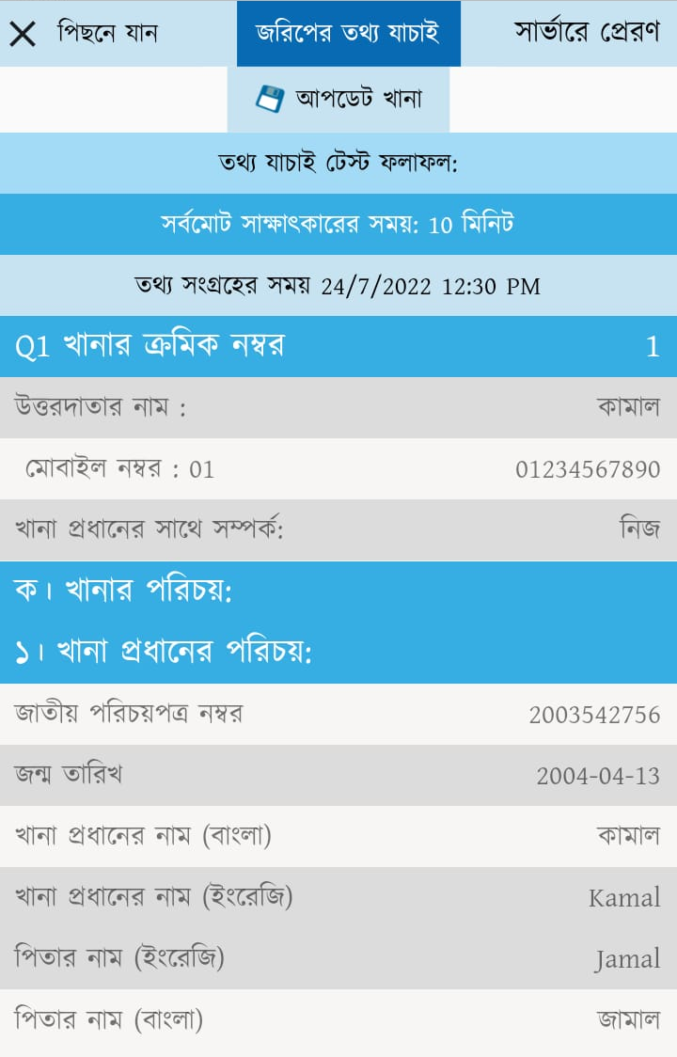
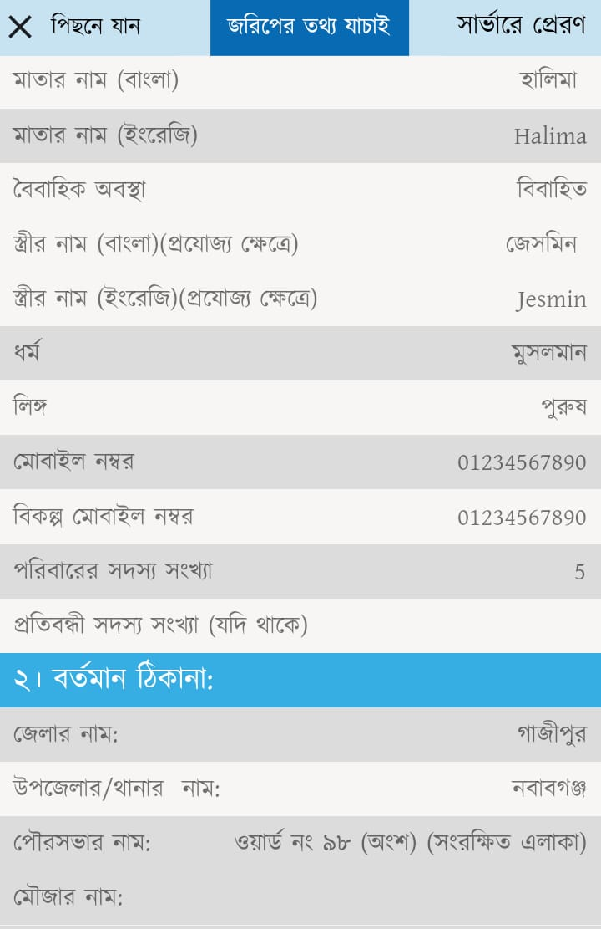
ACTIONS OF APPS

Slide 19
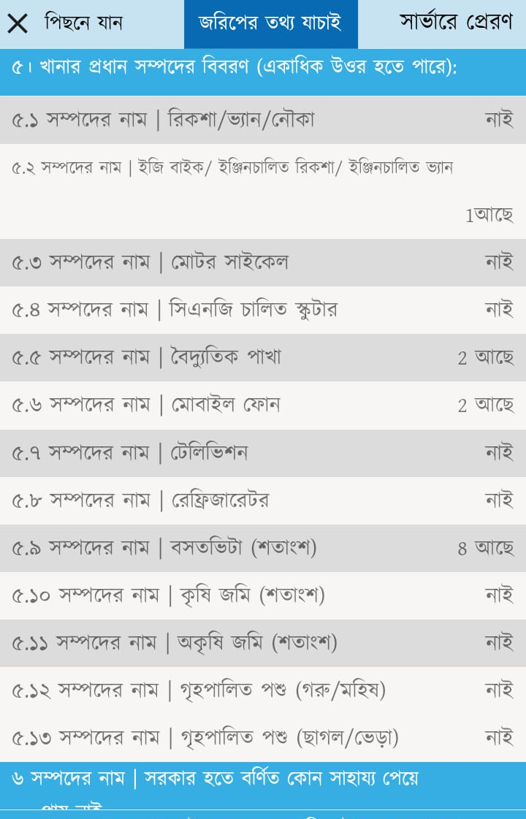
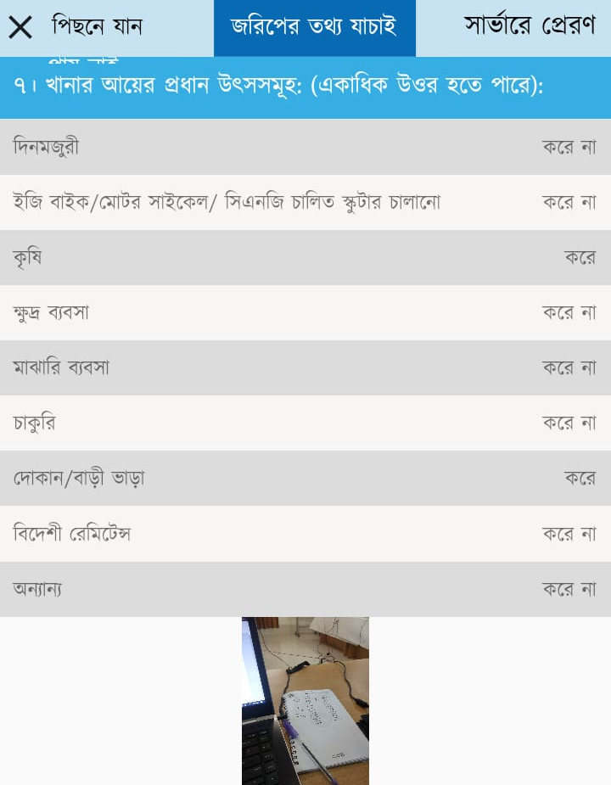
ACTIONS OF APPS

Slide 20
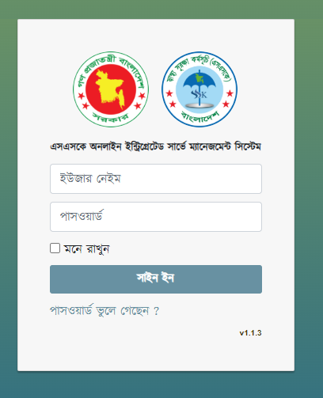

Slide 21
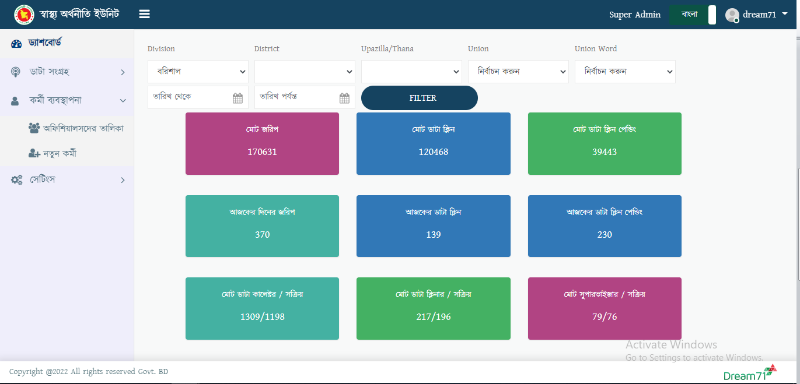

Slide 22
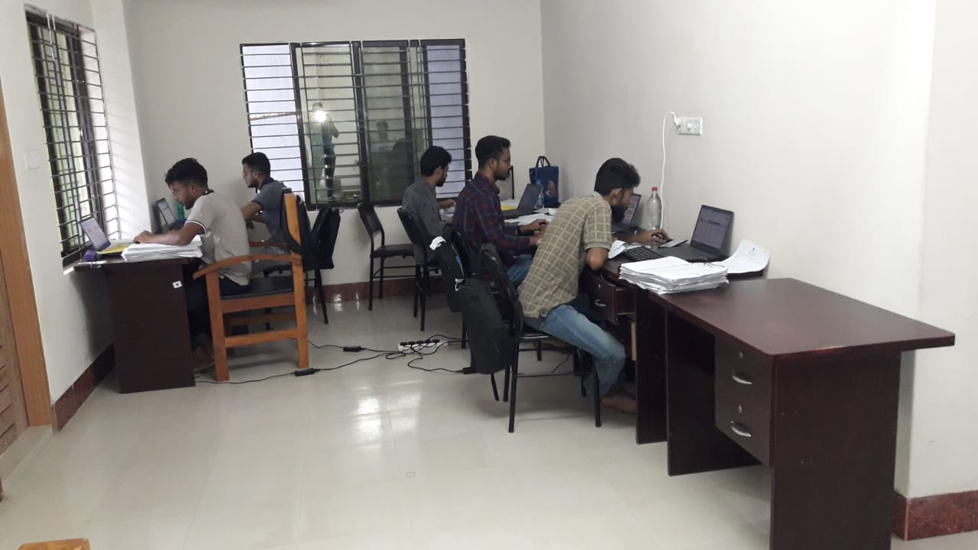
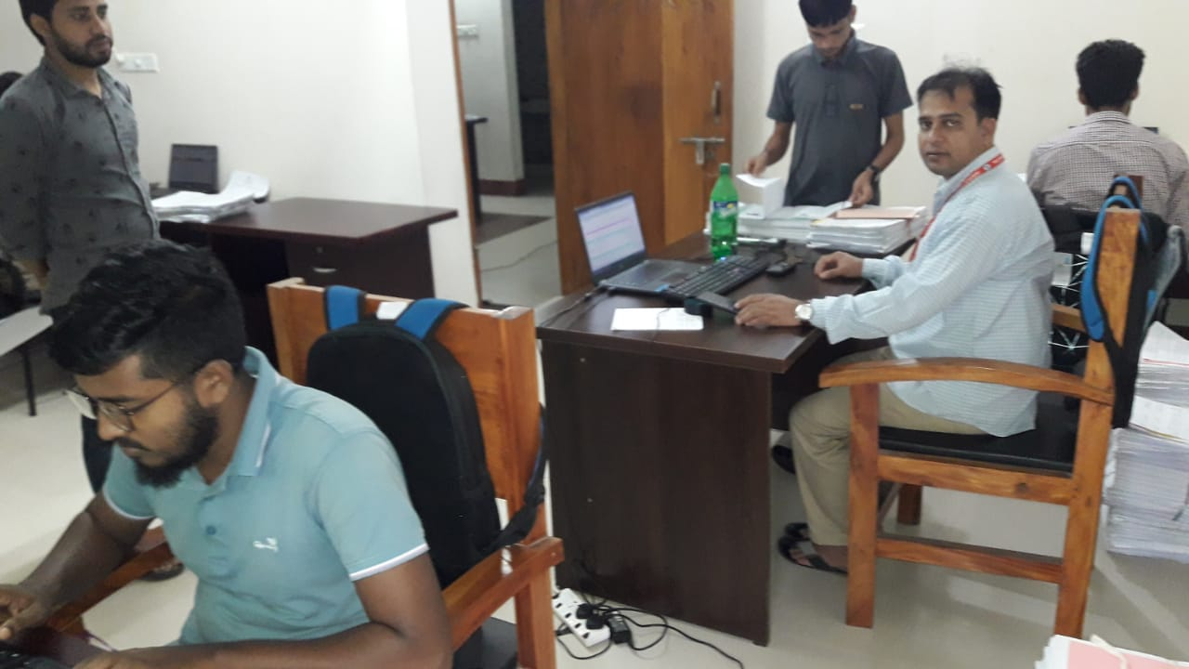
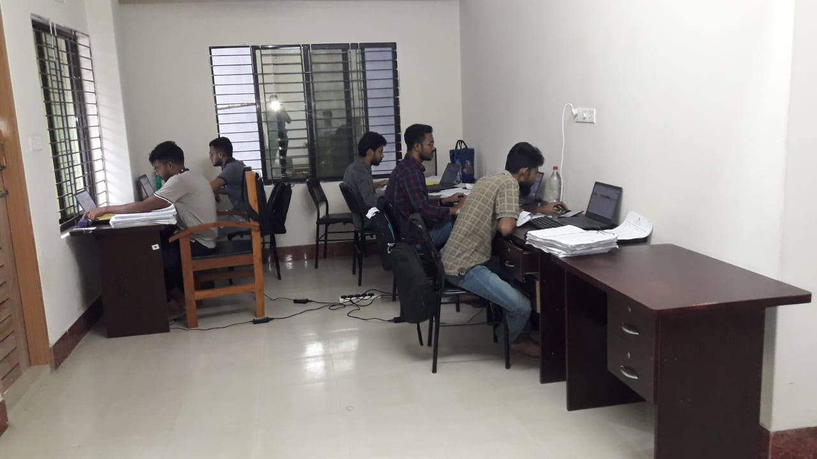
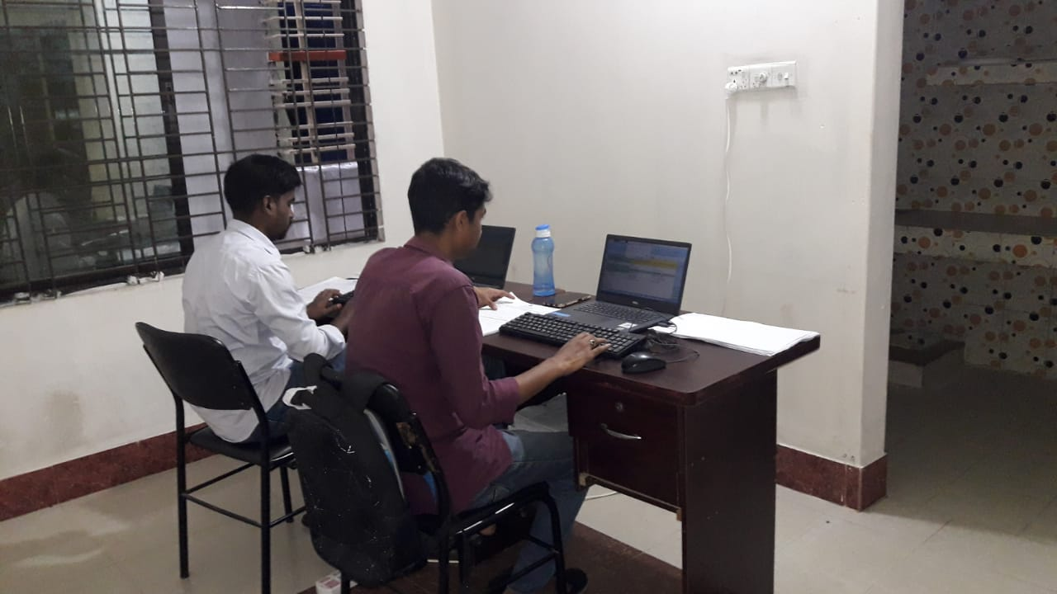
ডাটা ক্লিনিং

Slide 23
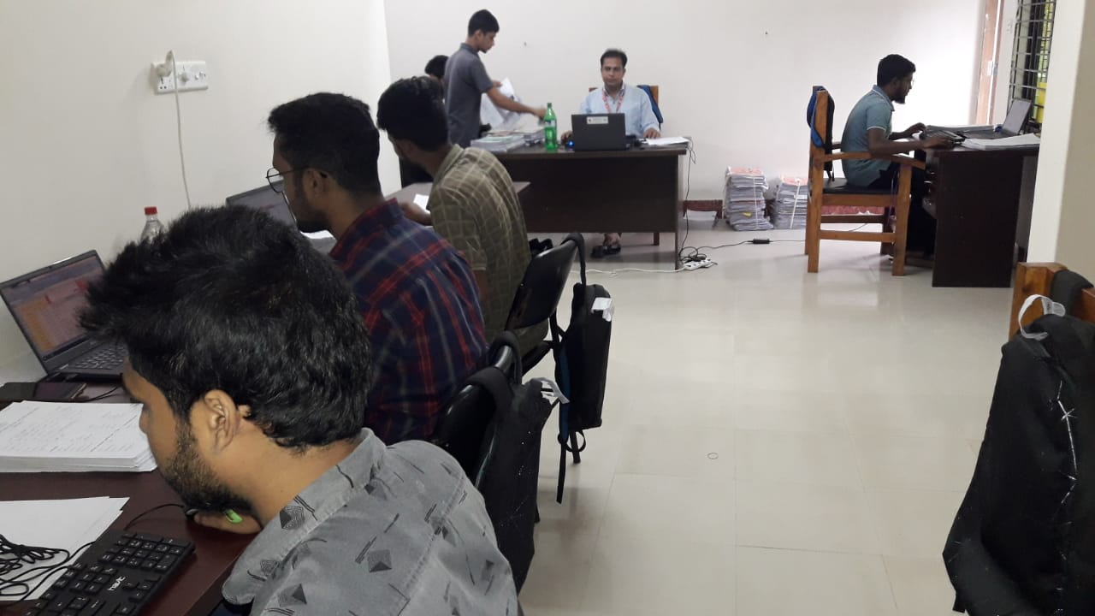
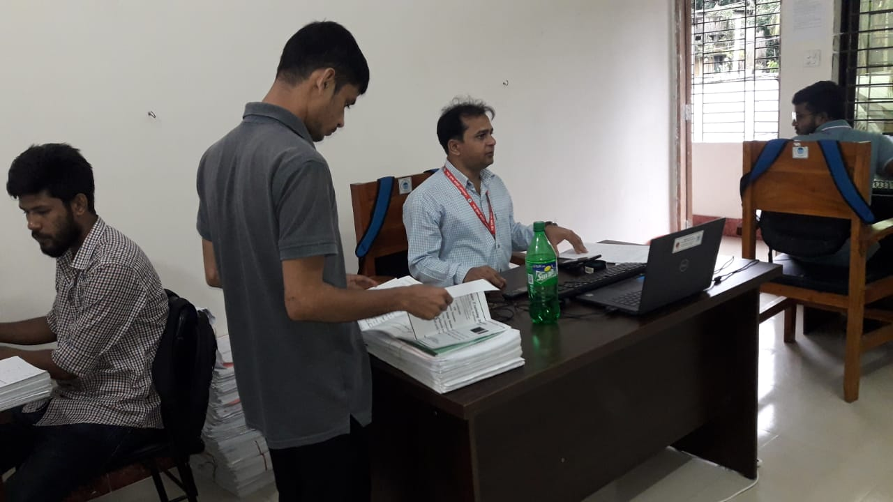
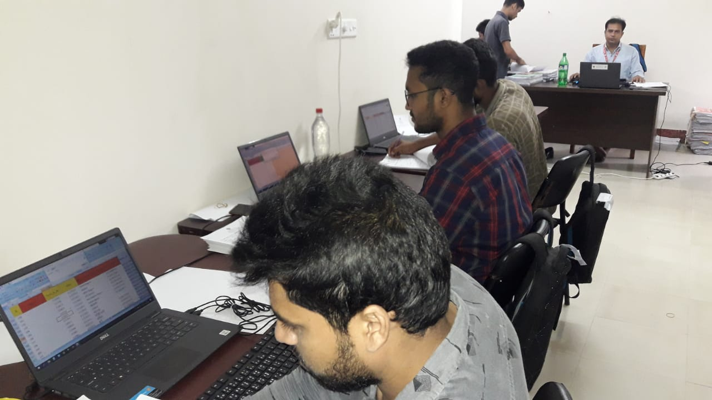
ফিল্ড মনিটরিং

Slide 24
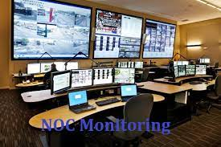
SSK NOC Room (ICT & HEU)

Slide 25
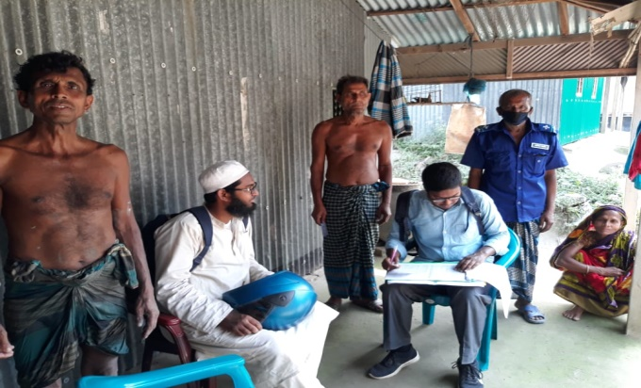
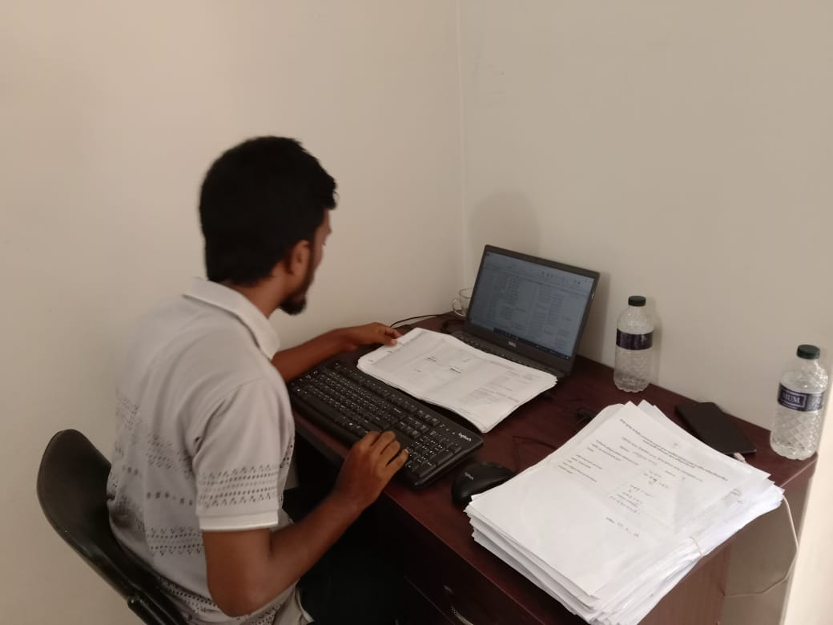
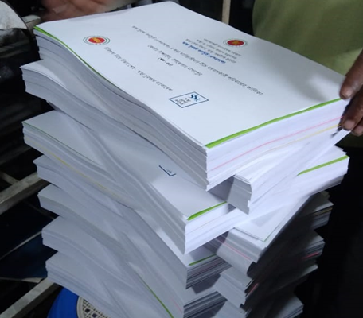
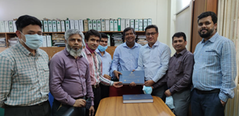
তালিকা তৈরির প্রক্রিয়া:
স্থানীয় জনপ্রতিনিধিদের সহায়তায় বাড়িতে গিয়ে তথ্য সংগ্রহ করা।
ডাটাএন্টির মাধ্যমে হার্ড কপিকে সফটকপিতে রুপান্তর
প্রাথমিক খসড়া তালিকা প্রস্তুত ও কমিটি কর্তৃক অনুমোদন
রেজিস্ট্রেশন এর জন্য স্কীম অপারেটরের নিকট তালিকা হস্তান্তর

Slide 26
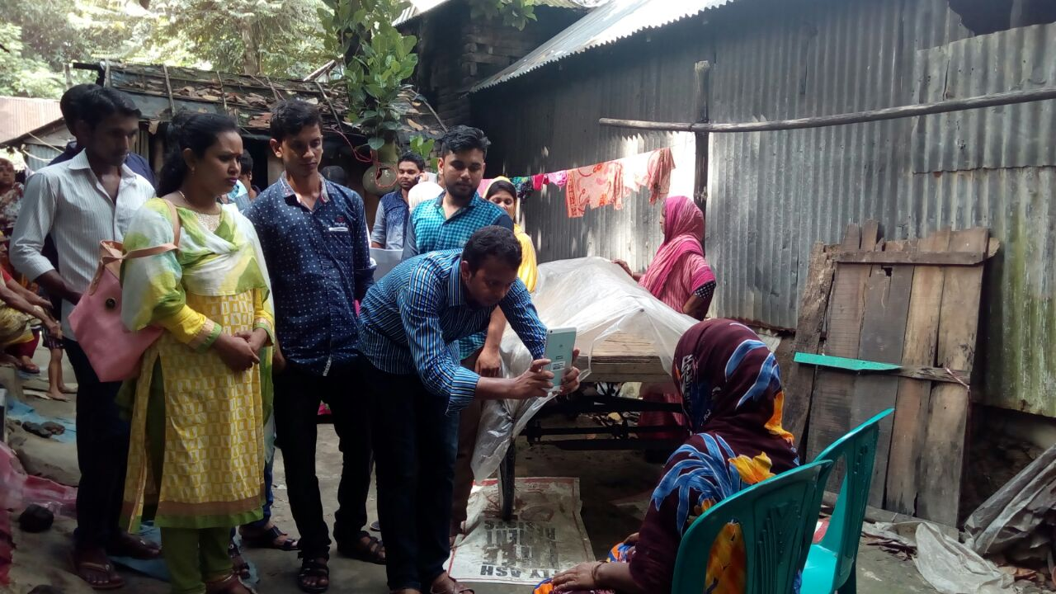
ম্যানেজমেন্ট এজেন্সী বা SSK স্কিম অপারেটর
তালিকাভূক্ত পরিবারের রেজিস্ট্রেশন, কার্ড বিতরণ ও ডাটাবেজে আপডেট
ক্লেইম ম্যানেজমেন্ট
ইনফরমেশন এন্ড কমিউনিকেশন, ক্যাপাসিডি বিল্ডিং
২৪/৭ এসএসকে কিয়স্ক/বুথ অপারেশন
জালিয়াতি সনাক্তকরণে এসএসকে সেলকে সহায়াতা করন

Slide 27

এসএসকে-র বিদ্যমান সফটওয়্যার
Membership Management Module
Tablet-based Household Registration Application
Hospital Management Module
IPD Module
OPD Module
Hospital Management Information System Module
Admission, Doctors Prescription, Pathology,
Pharmacy, Drug-Storage Management & Nurses Module.
Claim Management Module
MIS/Reporting Module
SSKMS Administration Module

Slide 28

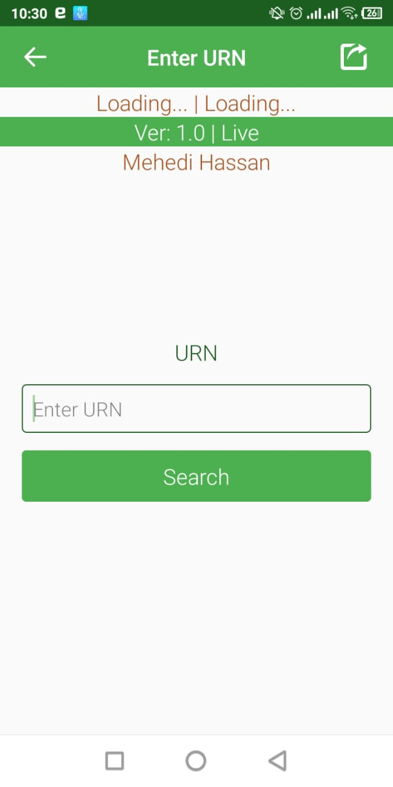
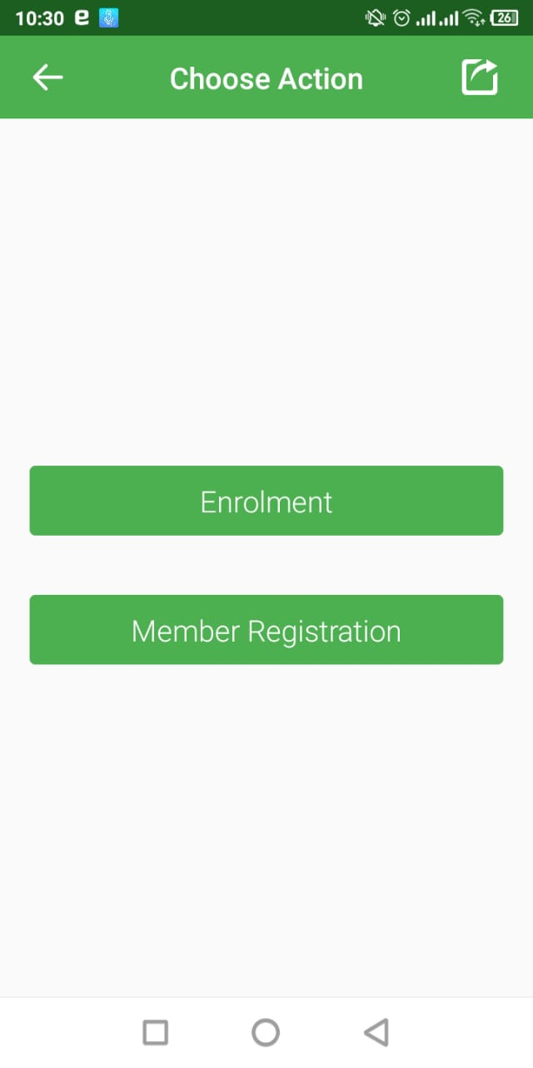
এসএসকে -র BPL রেজিস্ট্রেশন এর জন্য ব্যবহৃত বিদ্যমান অ্যাপস (২০১৬)

Slide 29
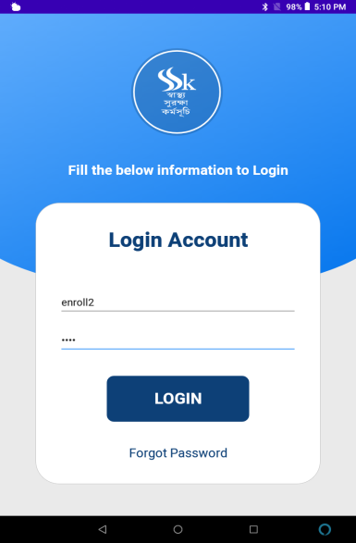
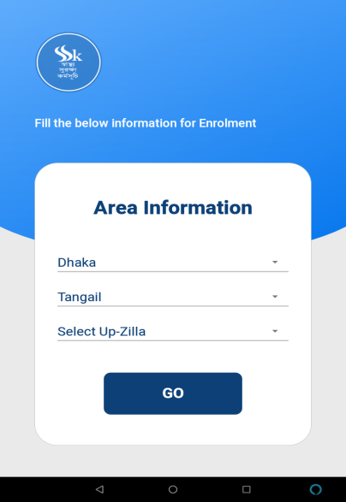
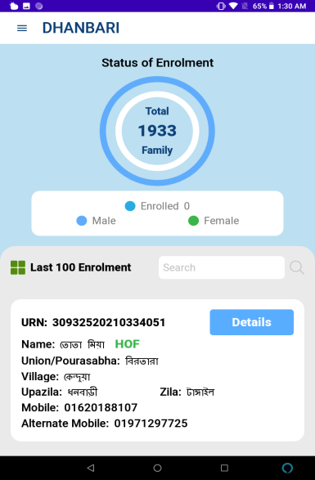
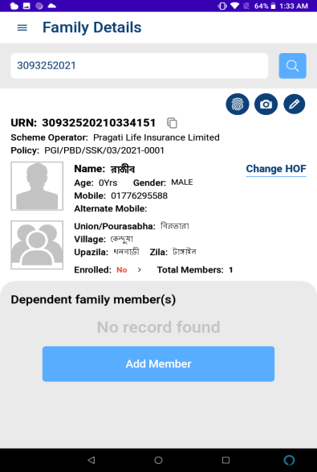
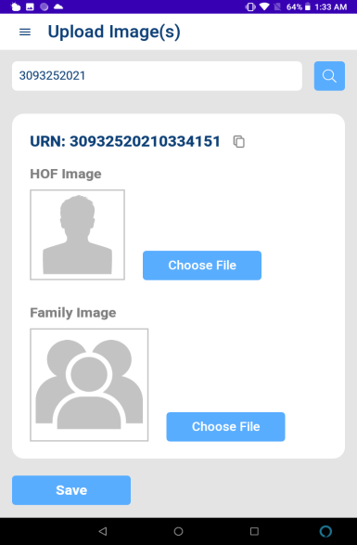
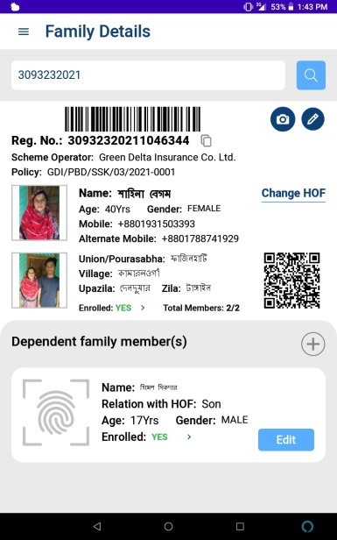
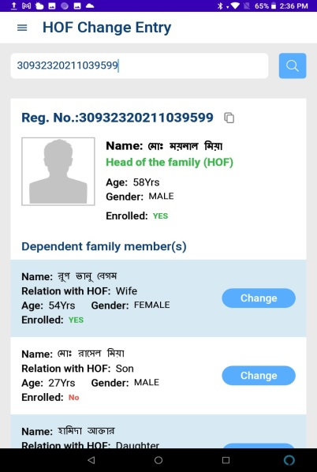
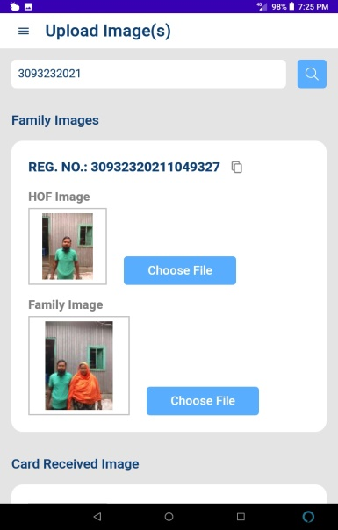
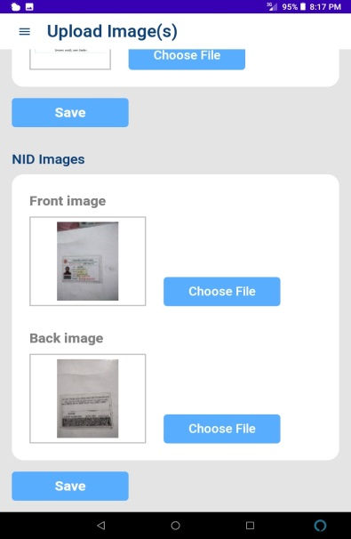
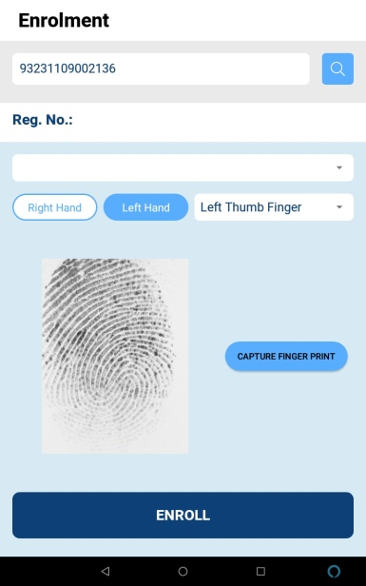
এসএসকে-র BPL রেজিস্ট্রেশন এর জন্য ব্যবহৃত বিদ্যমান অ্যাপস (২০২১)

Slide 30

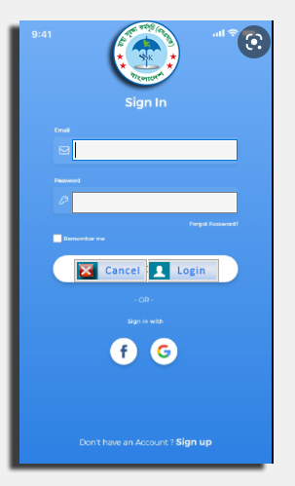
এসএসকে-র বিদ্যমান সফটওয়্যার এর Card Printing মডিউল এর ইন্টারফেস
SSK Card Printing Login Interface

Slide 31
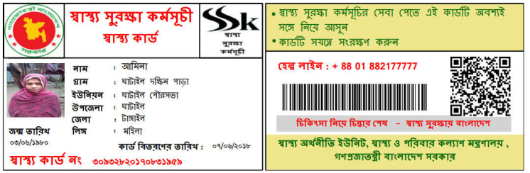
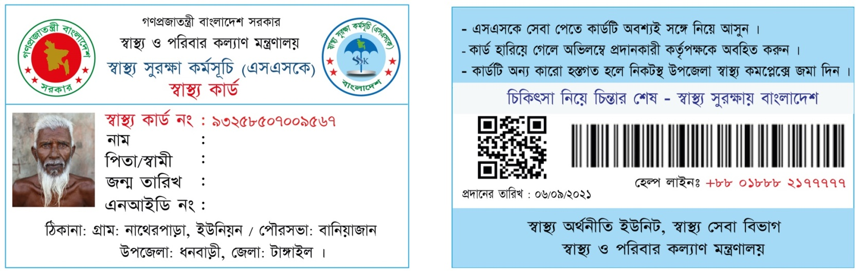
এসএসকে স্বাস্থ্য কার্ড

Slide 32
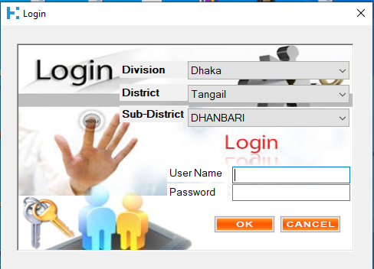





এসএসকে -র বিদ্যমান সফটওয়্যার এর বিভিন্ন মডিউল এর Login Interface
SSK Enrollment
Hospital transaction
SSK_CLAIM
SSK_HMIS
SSK_ADMIN
SSK_MIS_ DASHBOARD

Slide 33


এসএসকে - র বিদ্যমান সফটওয়্যার এর Enrollment & Transaction Module Interface

Slide 34


এসএসকে - র বিদ্যমান সফটওয়্যার এর OPD/IPD & Hospital Automation module interface

Slide 35


এসএসকে-র বিদ্যমান সফটওয়্যার এর Claim & Admin মডিউল এর ইন্টারফেস

Slide 36

এসএসকে-র বিদ্যমান সফটওয়্যার এর MIS Module Interface

Slide 37


এসএসকে সেবা প্রদান পদ্ধতিঃ

Slide 38

ধাপঃ ০১
এসএসকে কার্ডধারী রোগী চিকিৎসার জন্য স্বাস্থ্য কার্ড নিয়ে এসএসকে বুথে আগমন

Slide 39

ধাপঃ ০২
এসএসকে কার্ড নম্বর স্ক্যান অথবা টাইপ পূর্বক কার্ডধারী/ সদস্য চিহ্নিত করন।
ফিঙ্গারপ্রিন্ট যাচাইয়ের মাধ্যমে সদস্য নিশ্চিত করন।

Slide 40

ধাপঃ ০৩
এসএসকে সফটওয়্যার এর মাধ্যমে এসএসকে সেবাগ্রহীতাকে রেজিস্ট্রেশন পরবর্তী স্লিপ প্রিন্টকরে প্রদান । (https://ssk.dghs.gov.bd:85/Login.aspx)

Slide 41

ধাপঃ ০৪
এসএসকে রেজিষ্টারে সেবাগ্রহীতার তথ্য সংরক্ষন করা। তথ্যগুলি হচ্ছে-
  (ক) রোগীর নাম
  (খ) মোবাইল নং
  (গ) স্বাস্থ্য কার্ড নং
  (ঘ) ভর্তির তারিখ এবং সময়
  (ঙ) রোগের ধরন
  (চ) আইসিডি কোড
  (ছ) বাড়ির ঠিকানা
  (জ) বয়স

Slide 42

ধাপঃ ০৫
এসএসকে সেবাগ্রহীতা/ রোগীকে রেজিস্ট্রেশন স্লিপ/ টিকেট প্রদান
(টিকেটে বহি:বিভাগের মেডিকেল অফিসারের কক্ষ নম্বর লিখে
নির্দিষ্ট কক্ষে যাওয়ার জন্য অনুরোধ করা হয় )
বহি:বিভাগের মেডিকেল অফিসার এর নিকট এসএসকে রোগীর আগমন।

Slide 43

ধাপঃ ০৬
মেডিকেল অফিসার কর্তৃক রোগীর পর্যবেক্ষন ও সেবার ধরন নির্ণয়
রোগী পর্যবেক্ষন পূর্বক চিকিৎসা সেবা ও পরামর্শ প্রদান
রোগী ভর্তিযোগ্য না হলে হাসপাতালের সরকারী ঔষধ লিখে এবং ঔষধ গ্রহনের জন্য প্রেরণ।
বহি:বিভাগে (ভর্তিযোগ্য নয় এমন) সেবাকৃত রোগী সরকারি ঔষধ গ্রহন পূর্বক বাড়িতে ফেরত যান।
বহি:বিভাগে রোগী ভর্তি যোগ্য হলে ভর্তির ধরন নির্ধারন করনঃ

Slide 44

ধাপঃ ৭
আন্ত:বিভাগ ভর্তি : * রোগীকে র্ভতির জন্য জরুরী বিভাগে প্রেরণ এবং রোগীর এসএসকে বুথে আগমন
* ভর্তি রোগীর ফর্ম সফওয়্যারে এবং হার্ড কপিতে পূরন করে ভর্তি সম্পন্ন করা।

Slide 45

ধাপঃ ০৮ (Referred এর ক্ষেত্রে)
জরুরী বিভাগ থেকে সরাসরি জেলা হাসপাতালে ভর্তির জন্য Referred
জরুরী ভর্তির জন্য Referred এর ক্ষেত্রে (জেলা হাসপাতাল ) লিখে এবং পরামর্শ দিয়ে জরুরী বিভাগের রুমে প্রেরন
জরুরী বিভাগের মেডিকেল অফিসার ( সংশ্লিষ্ট হাসপাতাল), এসএসকে রেফারেল ফরম পূরণ পূর্বক এবং সম্ভাব্য ICD প্যাকেজ নির্ধারন করে জেলা হাসপাতাল জরুরী রেফারের ব্যবস্থা নেন। জরুরী প্রয়োজনে রোগীর অবস্থা বিবেচনা পূর্বক কিছু সরকারি ঔষধ প্রদান করে থাকেন।
প্রয়োজনে এসএসকে বুথ ( সংশ্লিষ্ট হাসপাতাল), জেলা হাসপাতাল এসএসকে বুথকে অবহিতকরন ।

Slide 46

ধাপঃ ০৯
জেলা হাসপাতাল জরুরী রেফারের জন্য অ্যাম্বুলেন্স সার্ভিস সেবা প্রদান:
অ্যাম্বুলেন্স ড্রাইভারকে অবহিতকরন।
রোগীর তথ্য রেজিঃ করন (ড্রাইভার কর্তৃক, অ্যাম্বুলেন্স বিল করার জন্য)
জেলা হাসপাতালে প্রেরন
বহি:বিভাগ এর ভর্তিযোগ্য রোগী (সংশ্লিষ্ট উপজেলা হাসপাতালের ক্ষেত্রে):
  পুনরায় জরুরী বিভাগে আসেন এবং জরুরী বিভাগের মেডিকেল অফিসারের নিকট বহি:বিভাগের মেডিকেল অফিসার এর পরামর্শ প্রদানকৃত টিকেট জমা দেন।

Slide 47

ধাপঃ ১০
জরুরী বিভাগের মেডিকেল অফিসার রোগীর নিকট রোগের লক্ষণ ও পর্যবেক্ষন পূর্বক আন্ত:বিভাগ সেবা কার্যক্রম শুরু করেন
এসএসকে এডমিশন ফরম পুরন করেন
এসএসকে কর্তৃক নির্ধরিত রেজিষ্টারে রোগী রেজিষ্টেশন করেন
এসএসকে বেনিফিট প্যাকেজ (ICD) নির্ধারন করেন
রোগীর চিকিৎসার প্রাথমিক ঔষধ লিখে দেন
এসএসকে বুথে পাঠানো (এসএসকে সফটওয়্যার এর কাজের জন্য)

Slide 48

ধাপঃ ১১ (এসএসকে বুথের কাজ)
এসএসকে বুথে রোগীকে সফটওয়্যার এ ভর্তি দেখানো
এসএসকে ভর্তি ফরমএ প্রয়োজনীয় তথ্য পুরন করা ( এসএসকে বুথের অংশ)
এসএসকে বুথের রেজিষ্টারে ভর্তি তথ্য, ICD প্যাকেজ পুরন করা
এসএসকে কার্ড রেখে দেয়া/সংরক্ষন করা
রোগীকে ওয়ার্ড প্রেরন ও সহযোগীতা

Slide 49

ধাপঃ ১২ (আন্ত:বিভাগের সেবা প্রদান শুরু)
নির্ধারত ওয়ার্ড এ রোগীর আগমন (পুরুষ, মহিলা, শিশু….)
নার্সের নিকট ভর্তি সংক্রান্ত কাগজপত্র প্রদান
নার্স কর্তৃক রোগীর তথ্য এসএসকে রেজিষ্টারে অন্তভূক্ত করন।
রোগীকে বেড প্রদান।
  নার্স জরুরী বিভাগের মেডিকেল অফিসার কর্তৃক লিখিত ঔষধ সমূহ (এসএসকে কর্তৃক প্রদানকৃত ) নির্ধারিত স্লিপে লিখেন এবং নির্ধারিত স্থানে নার্স ও মেডিকেল অফিসার স্বাক্ষর ও সীলমোহর সহ (২ কপি_ কার্বন কপি) মূল কপি এসএসকে ফার্মেসীতে ঔযধ আনার জন্য ওয়ার্ডবয়/রোগীর লোকজনকে প্রদান করেন এবং কার্বন কপি রোগীর ফাইলে সংরক্ষন করেন

Slide 50

ধাপঃ ১৩ (এসএসকে ফার্মেসী :)
ওয়ার্ডবয় থেকে প্রাপ্ত নির্ধারিত স্লিপ যাচাই করত (নার্স ও মেডিকেল অফিসার স্বাক্ষর ও সীলমোহর আছে কি না ) ঔযধ প্রদান করেন ।
উক্ত স্লিপ ফাইলে সংরক্ষন করেন (পরবর্তীতে বিল করার জন্য)
এসএসকে ম্যানেজমেন্ট সিস্টেম সফটওয়্যারে সংরক্ষন করেন।

Slide 51

ধাপঃ ১৪
নার্স, ওয়ার্ডবয় / রোগীর লোকজন থেকে প্রাপ্ত নির্ধারিত স্লিপের ঔষধ যাচাই করত ঔষধ প্রদান করেন এবং IPD সেবা শুরু হয়।
উপজেলা হাসপাতালে IPD রোগীর চলমান সেবা প্রদান ও রোগী পর্যবেক্ষন:
  মেডিকেল অফিসারনিয়মিত ভিজিটে রোগী পর্যবেক্ষন করেন এবং রোগীর উন্নতি/ অবনতি সাপেক্ষে ঔষধ/ ঔষধের ডোজ / পরিবর্তন করে থাকেন।
  নার্সগণ মেডিকেল অফিসারএর প্রেসক্রিশন অনুযায়ী চলমান/ পরিবর্তিত ঔষধ সমূহ এসএসকে এর নির্ধারিত স্লিপের মাধ্যমে এবং নিয়ম অনুযায়ী এসএসকে ফার্মেসী হতে ঔষধ গ্রহন করত চিকিৎসা সেবা চলমান রাখেন।

Slide 52

ধাপঃ ১৫ (চলমন IPD রোগীর পরীক্ষা – নিরীক্ষা)
মেডিকেল অফিসারপ্রয়োজনে রোগীর সঠিক রোগ নির্নয়ের জন্য পরীক্ষা – নিরীক্ষা দিতে পারেন/থাকেন।
পরীক্ষা – নিরীক্ষার ক্ষেত্রে:
  হাসপাতালে যে সব পরীক্ষা – নিরীক্ষা হাসপাতালেই করার ব্যবস্থা আছে, সেইসব পরীক্ষা এসএসকে কর্তৃক নির্ধারত স্লিপে লিখে নার্স ও মেডিকেল অফিসার এর স্বাক্ষর ও সীলমোহর সহ (২ কপি_ কার্বন কপি সহ) মূল কপি সরকারি ল্যাবে পাঠান।
  যে সব পরীক্ষা সমূহ সরকারি হাসপাতালে করার ব্যবস্থা নেই, সেই সব পরীক্ষা সমূহ এসএসকে /হাসপাতাল কর্তৃক টেন্ডারের মাধ্যমে নির্বাচিত নির্ধারিত আউট সোর্সিং ডায়গনিষ্টিক ল্যাবে এসএসকে কর্তৃক নির্ধারত স্লিপে লিখে নার্স ও মেডিকেল অফিসার এর স্বাক্ষর ও সীলমোহর সহ (২ কপি_ কার্বন কপি সহ) মূল কপি সহ রোগীকে পাঠান।

Slide 53

ধাপঃ ১৬ (হাসপাতালে পরীক্ষা – নিরীক্ষা:)
হাসপাতালে, ল্যাব টেকনিশিয়ান স্লিপে উল্লেখিত পরীক্ষা – নিরীক্ষার সমূহ এসএসকে কর্তৃক নির্ধারিত রেজিষ্টারে লিপিবদ্ধ করেন।
যথাসময়ে পরীক্ষা – নিরীক্ষার সম্পন্ন করেন
রিপোর্ট প্রদান করেন
পরীক্ষা – নিরীক্ষার স্লিপ সংরক্ষন করেন বিল তৈরীর
জন্য ( উক্ত বিল সরকারি রেট অনুযায়ী হয় এবং মাসের শেষে রোগী ভিত্তিক এবং বিভিন্ন পরীক্ষার
মোট বিল ল্যাব টেকনিশিয়ান এর মাধ্যেম হাসপাতাল কর্তৃপক্ষের নিকট জমা দেয়া হয়)

Slide 54
ধাপঃ ১৭ (আউট সোর্সিং ডায়গনিষ্টিক ল্যাবে পরীক্ষা – নিরীক্ষা:)
আউট সোর্সিং ডায়গনিষ্টিক ল্যাব টেকনিশিয়ান, সরকারি হাসপাতাল হতে নার্স ও মেডিকেল অফিসার এর স্বাক্ষর ও সীলমোহর যুক্ত স্লিপ তাদের নিজস্থ রেজিষ্টারে লিপিবদ্ধ করেন।
যথাসময়ে পরীক্ষা – নিরীক্ষার সম্পন্ন করেন
নির্দিষ্ট সময়ে রিপোর্ট প্রদান করেন
পরীক্ষা – নিরীক্ষার স্লিপ সংরক্ষন করেন বিল তৈরীর জন্য (এসএসকে/ হাসপাতাল কর্তৃপক্ষের সাথে চু্ক্তি মোতাবেক উক্ত বিল মাসের শেষে রোগী ভিত্তিক এবং বিভিন্ন পরীক্ষার মোট বিল হাসপাতাল কর্তৃপক্ষের নিকট জমা দিয়ে থাকন)

Slide 55

ধাপঃ ১৮
নার্সগন পরীক্ষা – নিরীক্ষা রিপোর্ট গ্রহন পূ্র্বক মেডিকেল অফিসারকে দেখান।
মেডিকেল অফিসার রিপোর্ট মোতাবেক রোগীর ঔষধ পত্র পরিবর্তন করত সেবা চলমান রাখেন।
পরীক্ষা – নিরীক্ষা রিপোর্ট রোগীর ফাইলে সংরক্ষণ করেন

Slide 56
ধাপঃ ১৯ (রোগী ছুটি প্রদান:)
মেডিকেল অফিসার/আবাসিক মেডিকেল অফিসার রোগীর অবস্থা বিবেচনা পূর্বক রোগীকে ছুটি প্রদান।
রোগীকে হাসপাতালের ছাড়পত্র সর্টিফিকেট প্রদান।
নার্স কর্তৃক ওয়ার্ডবয়/রোগীর লোকজনকে এসএসকে ফার্মেসী হতে ঔষধ আনার জন্য Discharge কৃত ঔষধের স্লিপ দেয়া ( এসএসকে কর্তৃক নির্ধারত স্লিপে লিখে নার্স ও মেডিকেল অফিসার এর স্বাক্ষর ও সীলমোহর সহ মূল কপি।
এসএসকে ফার্মেসী কর্তৃক ঔষধ প্রদান:
  ওয়ার্ডবয়/রোগীর লোকজন থেকে প্রাপ্ত নির্ধারিত স্লিপ যাচাই করত (নার্স ও মেডিকেল অফিসার স্বাক্ষর ও সীলমোহর আছে কি না ) ঔযধ প্রদান করা।
আরোগ্যকৃত রোগীকে ছুটির (ডিচার্জকৃত) ঔষধ প্রদান :
  নার্স, ওয়ার্ডবয়/রোগীর লোকজন থেকে প্রাপ্ত নির্ধারিত ডিচার্জ কৃত স্লিপের ঔষধ যাচাই করত ও রোগী ও রোগীর লোকজনকে সেবনের সময় ও নিয়ম বলে দেন ।
  রোগীকে এসএসকে বুথে এ পুনরায় যাওয়ার জন্য ও এসএসকে বুথে জমাকৃত কার্ড ফেরত নেয়ার বলেন।

Slide 57

ধাপঃ ২০ (রোগী ছুটি প্রদান এসএসকে বুথ:)
এসএসকে বুথে সেবাকৃত ছুটি রোগীর ফাইল গ্রহন ও যাচাই করাঃ
  নার্স, /ওয়ার্ডবয় কর্তৃক ছুটিকৃত রোগীর ফাইল গ্রহন( ফাইলের প্রয়োজনীয় ডকুমেন্ট , স্লিপে স্বাক্ষর ও সিলমোহর আছে কি না দেখে, প্রয়োজনে এসএসকে কিওস্ক হতে গিয়ে সঠিক করে)
এসএসকে সফটওয়্যার এ রোগের প্যাকেজ ব্লক করা
এসএসকে সফটওয়্যার এ রোগী ডিচার্জ করা।
ডিচার্জকৃত ঔষধ যাচাই করা
রোগীর এসএসকে কার্ড ফেরত দেয়া ও যথাযথ ভাবে সংরক্ষনের জন্য বলা।
সেবাকৃত রোগীকে সঠিক নিয়মে ঔষধ সেবনে পরামর্শ প্রদান।
প্রয়োজনে পুনরায় সেবাকেন্দ্রে আসার পরামর্শ প্রদান ।

Slide 58








হাসপাতাল ভিত্তিক এসএসকে কার্যক্রমের একাংশ

Slide 59
Cloud Based Service Management Platform
API & APP
SSK Service Automation
API Integration (National House hold Database/ DGHS/ icddr,b/NID/ Passport/Birth registration)
Smart apps for Registration (Online/ Offline)
Smart Appointment Management through Apps/Online/Offline
Biometric Device and Barcode Scanner Interface integration
.
OPD/ IPD Management
laboratory information system (LIS) and radiology information system (RIS) Management
Pharmacy Management
Medical Data (Electronic Medical Record Module (EMR) /Citizen Record)
Ward/ Bed/ Cabin Management
Nurse Station
Operation Theater Management
Ambulance Management
Referral Hospital Management
Discharge Summary , etc.
12 April 2023

Slide 60
Cloud Based Service Management Platform
Claim
HRM & Accounts
MIS
Help Desk
Online/Coud based Claim Management
SSK HRM & Roistering Management
Inventory Management
Accounts Management
System administration and User Management
MIS Report with Business intelligent
Integrated Help Desk
SMS Integration
Help line service, etc.
12 April 2023

Slide 61


















সার্ভিস ইন্ট্রিগ্রেশন
iBAS++

Slide 62

Services
12 April 2023

Slide 63

CLINICAL SERVICES
12 April 2023

Slide 64

Managerial Services
12 April 2023

Slide 65

Supporting Services
12 April 2023

Slide 66

Insurance and Claim Management
12 April 2023

Slide 67

SSK-MS
Figure: Component Diagram of SSK-MS
12 April 2023

Slide 68
স্বাস্থ্য সুরক্ষা কর্মসূচি (এসএসকে) বাস্তবায়নে মডিউল ভিত্তিক সফটওয়্যার তৈরী
ক্লাউড প্লাটফর্ম
সফটওয়্যারের বিভিন্ন ফিচার:
  Artificial Intelligence (AI)
  Robotic Process Automation (RPA)
  Business Intelligence (BI)
  ডেটা ইন্ট্রিগ্রেশন ও সংরক্ষণ
  সার্ভার
  সিকিউরিটি
  সফটওয়্যারের রক্ষণাবেক্ষণ ইত্যাদি
12 April 2023

Slide 69
সফটওয়্যারের প্রশিক্ষণ ও রক্ষণাবেক্ষণ
স্বাস্থ্য অর্থনীতি ইউনিট কর্তৃক বাস্তবায়নাধীন “স্বাস্থ্য সুরক্ষা কর্মসূচি (এসএসকে)” শীর্ষক পাইলট কার্যক্রম বাস্তবায়নের একটি অন্যতম গুরুত্বপূর্ণ কার্যক্রম হচ্ছে এসএসকে ম্যানেজমেন্ট সিস্টেম সফটওয়্যার সম্পর্কে সংশ্লিষ্ট সকলের সচেতনতা ও দক্ষতা বৃদ্ধি করা সহ সফটওয়্যার সম্পর্কে সম্যক ধারণা প্রদানের নিমিত্ত এবং দীর্ঘমেয়াদি রক্ষণাবেক্ষণের জন্য প্রশিক্ষণের ব্যবস্থা গ্রহন করা হবে।
স্বাস্থ্য অর্থনীতি ইউনিট এবং a2i – Aspire to Innovate যৌথভাবে প্রশিক্ষণ কার্যক্রম পরিচালনা করার পাশাপাশি তৈরীকৃত সফটওয়্যারের রক্ষণাবেক্ষণের জন্য a2i – Aspire to Innovate সার্বিক সহযোগিতা করবে।
12 April 2023

Slide 70


